Slide 1

SEYHAN REHBERLİK VE ARAŞTIRMA MERKEZİ MÜDÜRLÜĞÜ
PDR BÖLÜM BAŞKANLIĞI
‘’İhmal Ve İstismar Öğrenci Boyutu’’

Slide 2
Çocuk Tanımı
Daha erken yaşta reşit olma durumu hariç,
18 (onsekiz) yaşına kadar her insan çocuk sayılır.

Slide 3
Çocuk İhmali
Çocuğun;
Beslenme
Giyinme
Barınma
Eğitim
Sağlık ve Sevgi gibi temel gereksinimlerini ,
Çocuğa bakmakla yükümlü kişi veya kişiler tarafından karşılanmaması sonucu, çocuğun gelişiminin sağlıklı şekilde gerçekleşmesinin engellenmesidir.

Slide 4
ÇOCUK İSTİSMARI
İstismar;
kötü muamele, Sömürme,
birinin iyi niyetini kötüye kullanma
örselemek sarsmak, yıpratmak, zedelemek , hırpalamak.
taciz etmek
suistimal, kötü emellerine alet etmektir.

Slide 5
İSTİSMAR
Çocuk istismarı, 0-18 yaş grubundaki çocuğun;
Sağlığını,
Fiziksel ve Psiko-sosyal gelişimini
olumsuz etkileyen, yaşamına ,gelişimine ve değerine zarar veren fiziksel veya duygusal kötü davranışı, her türlü çıkar için çocuğun kullanılmasını içeren davranışlardır.

Slide 6
İSTİSMAR ÇEŞİTLERİ
Ekonomik istismar
2. Fiziksel istismar
3. Duygusal istismar
4. Cinsel istismar

Slide 7
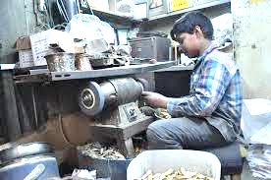
EKONOMİK İSTİSMAR:
Çocuğun gelişimini engelleyici, haklarını ihlal edici işlerde ya da düşük ücretli iş gücü olarak çalışması veya çalıştırılmasıdır.

Slide 8
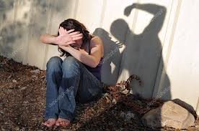
FİZİKSEL İSTİSMAR:
Çocuğun kaza dışı sebeple bir yetişkin tarafından yaralanması ve örselenmesidir.Bir tokattan başlayarak çeşitli aletlerin kullanılmasına kadar devam edebilir.
En yaygın rastlanılan ve belirlenmesi en kolay olan istismar tipidir.

Slide 9
DAVİD BECKHAM ÇOCUKLARA YÖNELİK ŞİDDET KISA FİLM

Slide 10

DUYGUSAL İSTİSMAR:
Çocuğun duygusal ihtiyaçlarını karşılayan kişiler tarafından çocuğa sürekli olarak, tekrarlayıcı ve uygunsuz bir biçimde karşılık verme ve tepki göstermedir.
Çocuğun kişiliğini zedeleyici, duygusal gelişimini engelleyici eylemlerdir.

Slide 11
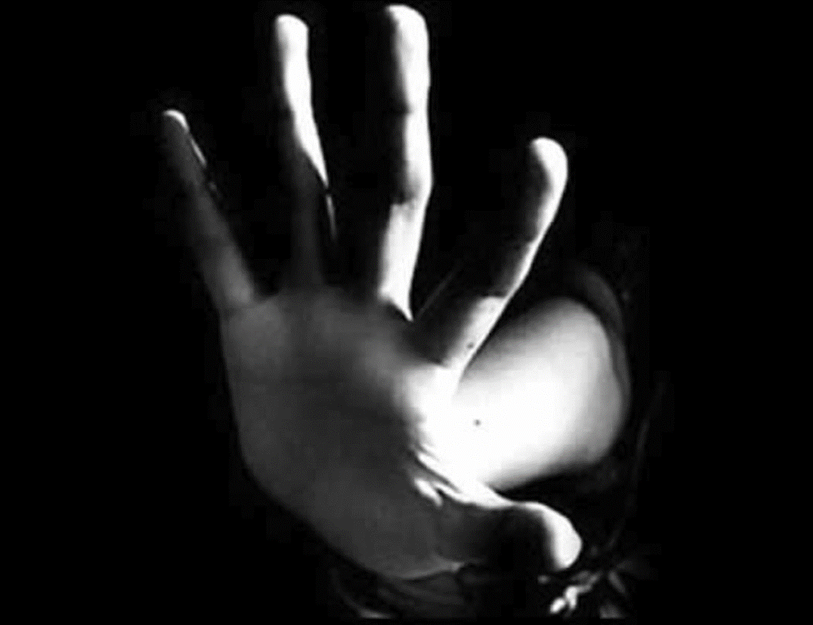
CİNSEL İSTİSMAR:
Bir çocuğun bir erişkin tarafından cinsel doyum için kullanılmasıdır. Cinsel istismar temas ile olabileceği gibi, teşhircilik, röntgencilik ve çocuğu pornografide kullanmak şeklinde de olabilir.
Çocuklarda cinsel istismarın yaygınlığı :
Ülkemizde kadınların %20’sinin, erkeklerin % 7’sinin çocukluğunda en az bir kez cinsel istismara maruz kaldığı saptanmıştır.

Slide 12

GÜVENLİ OLMAYAN SANAL ORTAM
SİBER-ÇEVRİM İÇİ TACİZ

Slide 13

Günümüzde teknolojinin hızla gelişme gösteren alanlarından birisi de internet iletişimidir.
İnternet, iletişim kurma ve günlük ihtiyaçları karşılama gibi pek çok alanda kullanılmaktadır.

Slide 14
İnternet aracılığı ile iletişim ve etkileşim boyutunda en çok yer alan kesim siz çocuk ve ergenlersiniz.Çoğu zaman interneti amacına uygun olarak kullanmamakta, gereksiz zaman kayıpları ve sosyal ortamlardan soyutlanma gibi olumsuz etkilerinin yanında İSTİSMARCILARIN HEDEFLERİNE AÇIK KALABİLMEKTESİNİZ.

Slide 15
Becky’nin hikayesi VİDEO

Slide 16
SİBER TACİZ NEDİR ?
Siber Tacizin Tanımı
Basit kelimelerle ifade edecek olursak siber taciz, çevrimiçi tacizdir. Teknolojinin ve özellikle de İnternetin birisini rahatsız etmek için kullanılması anlamına gelir. Genel özellikler arasında
iftira,
izleme,
şantaj,
tehdit,
kimlik hırsızlığı,
veri tahribi yer alır.
Siber taciz, çocukların cinsel amaçla veya başka bir şekilde istismar edilmesini de içerir.

Slide 17





Çocuklar interneti daha çok ev ödevi yapmak,oyun oynamak için kullanmaktadırlar.
Ancak 14-18 yaş grubu çocuklar bilgisayarı daha çok internet sitelerine girmek, eğlenmek, sohbet etmek, oyun oynamak amacı ile kullanmaktadırlar.
Gençler arasında internet kullanarak anlık mesajlaşmak, Myspace,Facebook,İnstagram,Whatsapp gibi sosyal ağlar kullanmak oldukça popülerdir.

Slide 18
JEREMY’NİN HİKAYESİ VİDEO

Slide 19
İnternette sıkça;
kişisel bilgilerini çevrimiçi olarak göndermek,
Tanımadıkları kişilerle sohbet etmek,
Arkadaş listesine bilinmeyen kişileri eklemek,
bilinmeyen kişilere kişisel bilgilerini göndermek,
başkalarına kaba ve kötü sözlerle hakaret etmek,
bilinmeyen kişilerle cinsellik hakkında konuşmak gibi riskli
davranışlarda bulunabilmektesiniz.
Bu nedenle internette beklenmedik şekilde bir takım risklerle karşı karşıya kalabilmektesiniz.

Slide 20
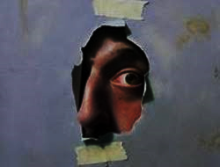
İnternet kullanan çocukların karşılaşacakları en ciddi durumlar zararlı içerikler ve kötü niyetli kişilerle temas ve istismardır.

Slide 21
İNTERNETİ KULLANIRKEN DİKKAT ETMENİZ GEREKENLER

Slide 22
Şifrelerinizin, kolay akla gelmeyecek rakam, harf ve işaretlemelerden oluşmasına dikkat edin.
password: S.rp-trk24

Slide 23

Gelen dosyalara devamlı şüphe ile yaklaşın. Dosya uzantısı .pif, .scr .bat .exe ise dikkatli olun. Tanıdığınızdan gelen bir dosya olsa bile açmayın. Bunlar kurulum dosyalarıdır.

Slide 24
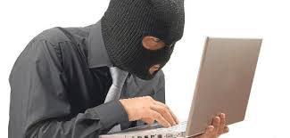
Spam (istenmeyen e-postalar) okumamız için başucunuza zarf bırakıp giden maskeli hırsızlara benzer. Bu zarfı merak edip açtığınızda ve mektuptaki istekleri yerine getirdiğinizde tüm bilgilerinizi çalmış olabilirler.

Slide 25



Kişisel bilgilerinizi herkesle paylaşmayın!
Telefon numaranız.
Ev ya da okul adresiniz.
Doğum gününüz, yaşınız.
T.C. kimlik numaranız.
E-mail adresiniz.
Siyasi görüşünüz.
Sevdiğiniz müzik, film vb.

Slide 26


Kameranızı emin olmadığınız kişilere kesinlikle açmayın!
Haberiniz olmadan resimleriniz çekilip, görüntüleriniz kaydedilebilir.

Slide 27
MEGAN’IN HİKAYESİ VİDEO

Slide 28
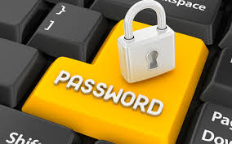

Bilgisayardan uzaklaştığınızda her zaman bilgisayar programlarındaki oturumunuzu kapatın ve parolalı bir ekran koruyucu kullanın. Aynı durum cep telefonları için de geçerlidir.
Katılmayı planladığınız etkinlikleri gösteren çevrimiçi takvimleri ve seyahat programlarını sosyal ağınızda olsa bile silin veya özel hale getirin. Bu bilgiler bir takipçinin ne zaman nerede olmayı planladığınızı öğrenmesine neden olabilir.

Slide 29

Güvendiğiniz kişilerin dışındakiler ile çevrimiçi paylaşımınızı sınırlamak için tüm çevrimiçi hesaplarınızda gizlilik ayarlarını kullanın. Bu ayarları kullanarak birisi sizin adınızı aradığında profilinizin görünmemesini sağlayabilirsiniz. İnsanların yayınladıklarınızı ve fotoğraflarınızı görmemesi için onları engelleyebilirsiniz de.

Slide 30

BİLGİSAYARINIZDA YADA AKILLI TELEFONUNUZDA, SÜREKLİ KENDİNİ YENİ VİRÜSLERE KARŞI GÜNCELLEYEN LİSANSLI ANTİVİRÜS PROGRAMLARI KULLANIN

Slide 31
UNUTMAYIN !
İNTERNET ORTAMINDA %100 GÜVENLİK HİÇBİR ZAMAN SAĞLANAMAZ

Slide 32
ORTAM SANAL OLSADA
İŞLENEN SUÇ GERÇEKTİR…

Slide 33

İHMAL VE İSTİSMAR DURUMLARINDA KİMLERDEN VE HANGİ KURUMLARDAN YARDIM ALABİLİRİM

Slide 34
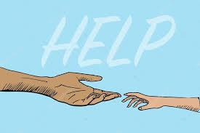
Bu gibi olaylar yaşadığınızda ANNE-BABA’nızdan yardım isteyebilirsiniz.
Şayet onlardan çekiniyor,verecekleri tepkiden korkuyor ya da sizi anlayamayacaklarını düşünüyorsanız, aile içinde kendinize yakın hissettiğiniz,güvendiğiniz birinden yardım isteyebilirsiniz.

Slide 35
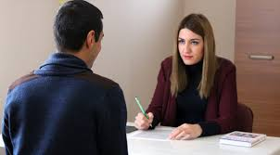

Rehber Öğretmeninizle paylaşabilir ve ondan yardım isteyebilirsiniz.
Ya da okulda kendinize en yakın hissettiğiniz bir öğretmen veya bir arkadaşınızla paylaşabilir ve onlardan yardım isteyebilirsiniz.

Slide 36

AİLE VE SOSYAL POLİTİKALAR BAKANLIĞI ALO 183 SOSYAL DESTEK HATTINI ARAYABİLİRSİNİZ.

Slide 37

BİLGİ TEKNOLOJİLERİ VE İLETİŞİM KURUMU
İNTERNET BİLGİ İHBAR MERKEZİ
www.ihbarweb.org.tr

Slide 38
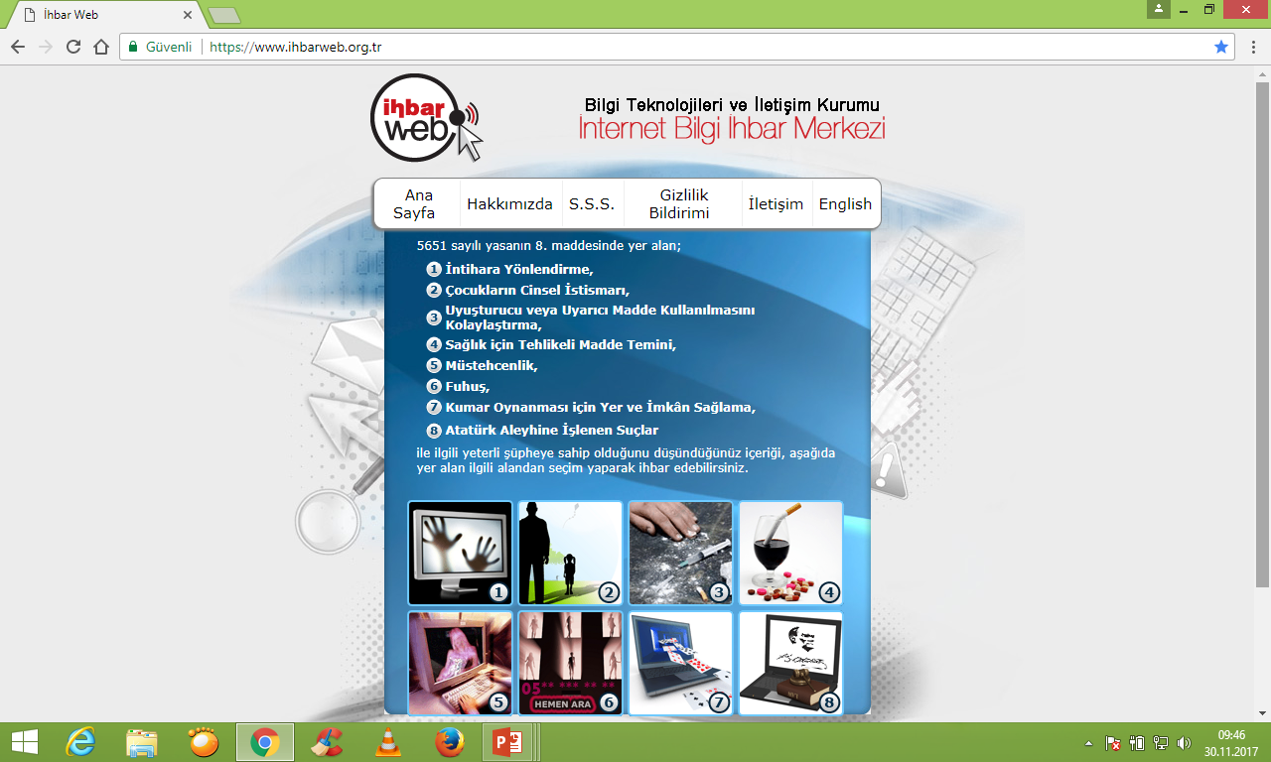

Slide 39

Çocuk Şube Müdürlüğü;
Meydan Mahallesi Bakımyurdu Caddesi No:205
Seyhan /ADANA
İrtibat Telefonları
0 322 - 344 11 11
0 505 - 318 01 22
POLİS İMDAT : 155
www.adana.pol.tr
155@adana.pol.tr

Slide 40
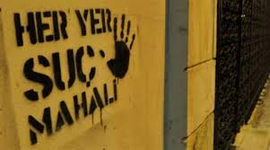

Slide 41
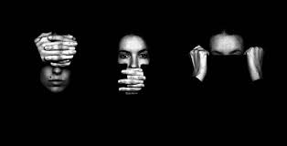
SEN SUSMA!

